Slide 1
Esqueleto de la pagina Web
Header
Barra de 5 menú
1
2
3
4
5
Body de las
Paginas 1 -5
Pie de pagina / Footer

Slide 2
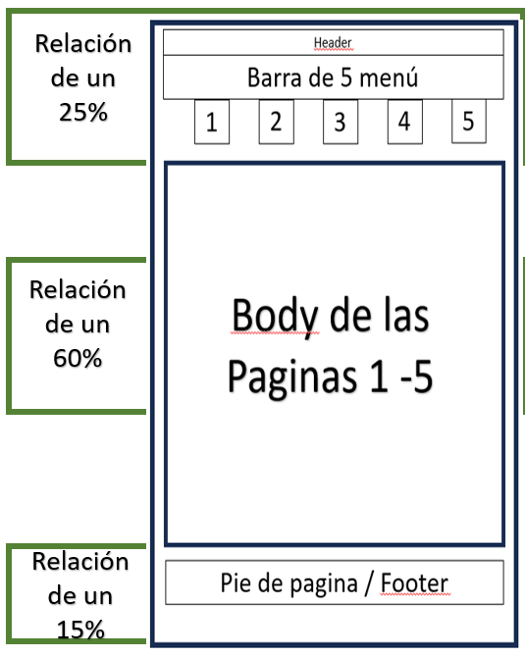
Espacio estimado para
ocupar en pantalla

Slide 3
Esqueleto de la pagina Web
Logo
Barra de 5 menú
1
2
3
4
5
Al dar clic en las pestañas
Paginas 1 -5 se habilitara la información de cada personaje de Nintendo,
simulando información de venta de algún articulo, el logo se cambiara dependiendo del personaje del que se este mencionando.
Como Información de Body, seria una breve información del personaje.
Pie de pagina / Footer

